Slide 1
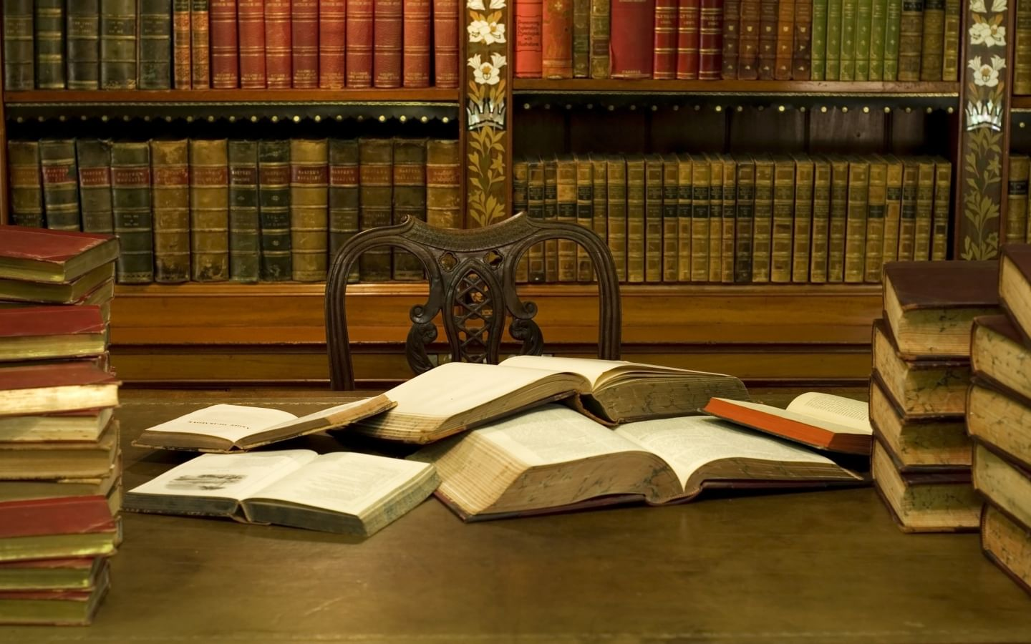
Русскому библиотечному обществу 110 лет

Slide 2


В 2026 году отмечается 110-летие Русского библиотечного Общества (РБО), основанного в 2016 году.
Празднование начнется 23 апреля 2026 года, во Всемирный день книги и авторского права.

Slide 3

Главную роль в создании Русского библиотечного общества сыграла Любовь Борисовна Хавкина (1871–1949) – теоретик и организатор библиотечного дела в России, библиотековед и библиографовед. Библиотечное общество выросло из организованных ею первых библиотечных курсов (1913) в Москве при народном университете А. Л. Шанявского. 15 мая 1915 г. на собрании, посвященном итогам закончившихся курсов, было принято решение об организации Русского библиотечного общества (зарегистрировано в Москве 25 апреля 1916 г.).

Slide 4

«Все, кто приходит работать в библиотеку – сталкиваются с «Таблицами» Хавкиной. А так как шифр на библиотечном
документе – всему голова, сразу понимает, что Хавкина
в библиотековедении тоже «всему голова»!»
(Артисевич В. А., советский
библиотековед)

Slide 5
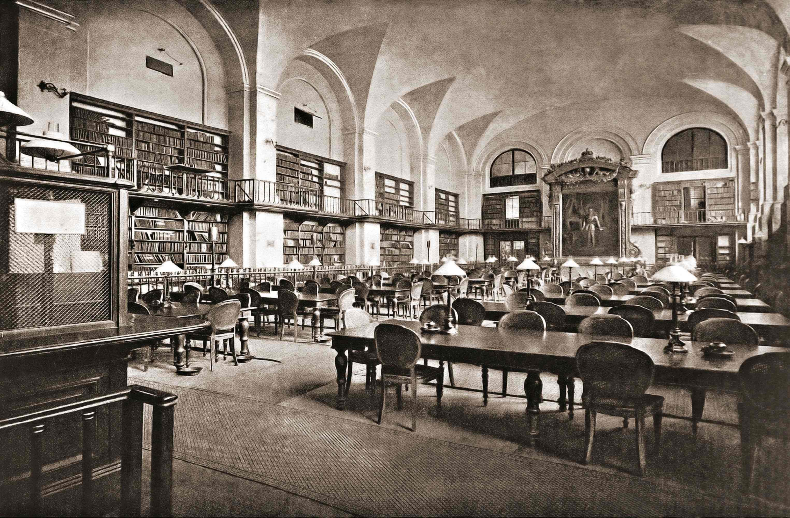
Русское библиотечное общество, созданное в Москве в 1916 г. и просуществовавшее 7 лет, сыграло большую роль в становлении библиотечного дела в России: разработаны демократические принципы работы библиотек, начаты исследования профессиональных нужд библиотекарей, организовано централизованное комплектование фондов и др.

Slide 6
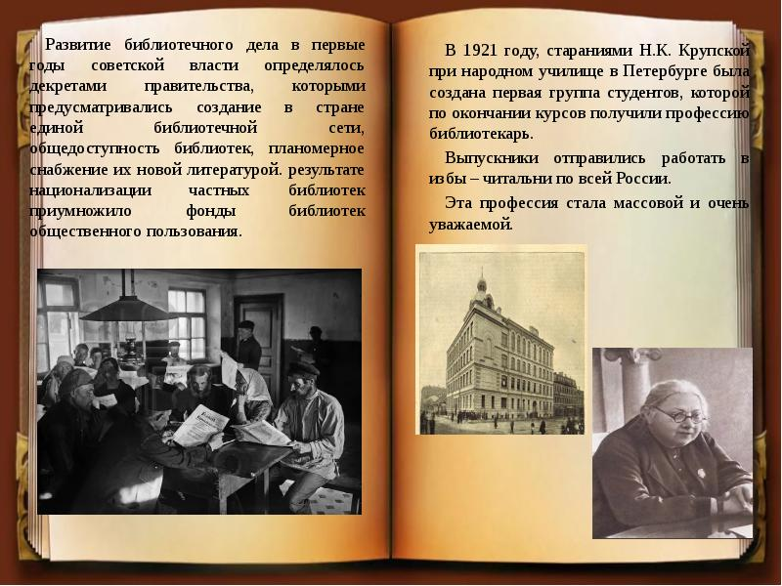
Развитие библиотечного дела в первые годы советской власти
определялось декретами правительства, которыми предусматривались создание в стране единой библиотечной сети, общедоступность библиотек, планомерное снабжение их новой литературой. В результате национализации частных библиотек приумножило фонды библиотек общественного пользования.

Slide 7
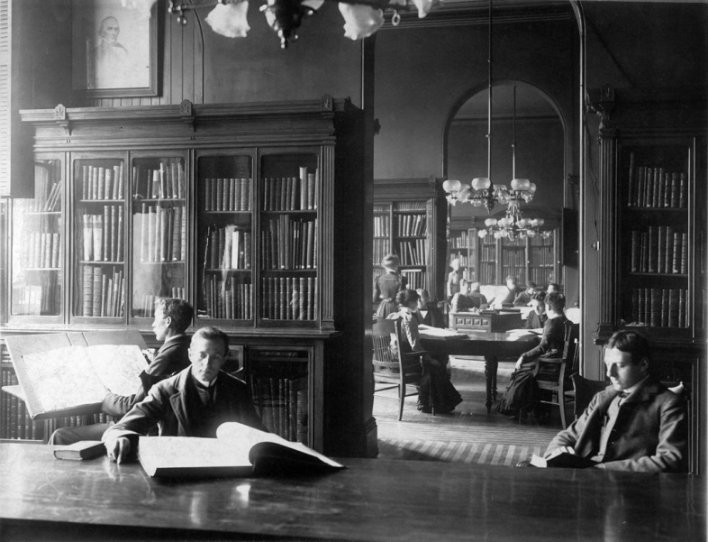


Slide 8
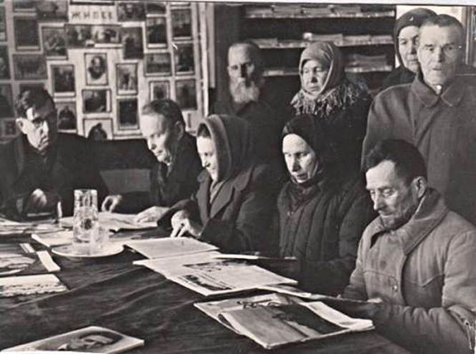
25 января 1919 года в Москве открылась Первая государственная
библиотечная сессия.
На открывшуюся в послереволюционной Москве Первую Государственную библиотечную сессию Народного комиссариата просвещения собрались
работники библиотек со всей страны. Участники сессии договорились
создать широкую централизованную сеть общедоступных бесплатных библиотек. После революции в деревнях повсеместно начинают создаваться библиотеки и избы-читальни. Благодаря ликвидации безграмотности растет число читателей. Пройдет немного времени, и наш народ превратится в один из самых читающих в мире.

Slide 9


Slide 10
В 1921 году, стараниями Н. К. Крупской, при народном училище в Петербурге была создана первая группа студентов, которые по окончании курсов получили профессию библиотекарь.
Выпускники отправились работать в избы-читальни по всей России.
Эта профессия стала массовой и очень уважаемой.

Slide 11


Slide 12


Slide 13
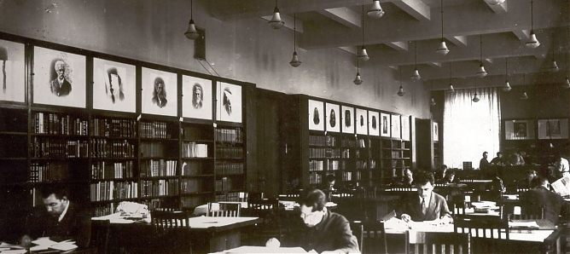

Slide 14

Библиотека сегодня — это уже далеко не только книги: современная библиотека, в первую очередь, информационный центр, Она разрушает свои физические границы, переходит из реального пространства в виртуальное. С одной стороны, она предлагает доступ к информационным ресурсам, представленным в сети Интернет. С другой — создает собственные электронные информационные ресурсы, доступные за ее физическими стенами: различные базы данных, коллекции оцифрованных документов, веб-сайты и веб-порталы.

Slide 15
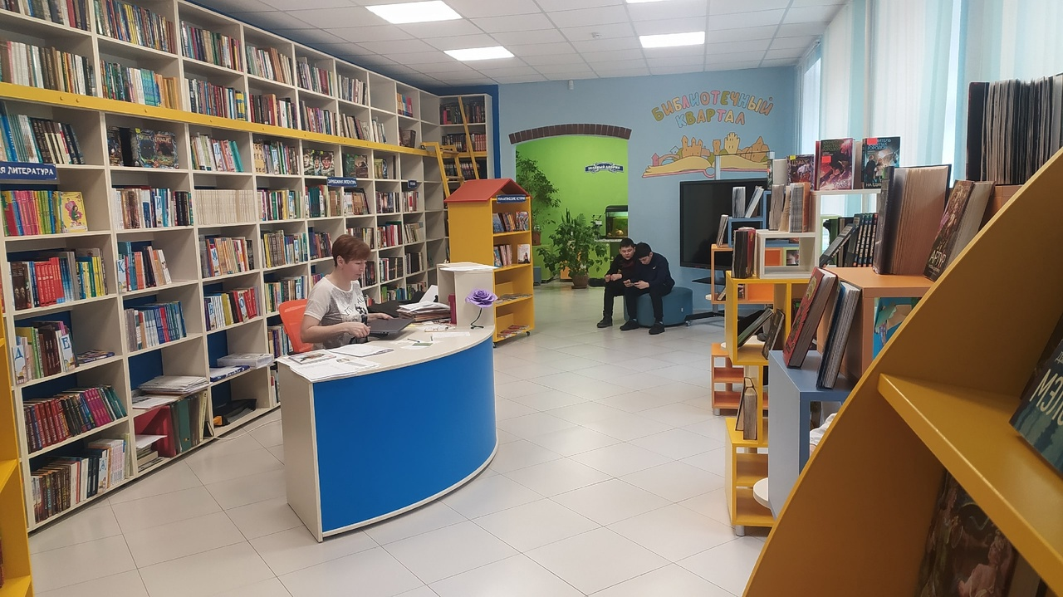
Более того, современная библиотека — это центр общественной жизни, ориентирующийся на личность и ее меняющиеся потребности. Это и уголок для отдыха, в котором человек чувствует себя защищенным, где можно не только получить информацию, но и комфортно пообщаться с другими людьми.

Slide 16

Презентация подготовлена
библиотекарем ФПиМДНиДО
ОЛЬХОВОЙ Т. И.

